Slide 1




2021
北山装饰总结汇报
时间：2021.11.22-12.10
汇报人：郝苏乐 沈丽萍
年终总结
商业计划
企业路演

Slide 2
目录
CONTENTES
01
02
03
04
工作概述
工作情况
实地考察
实习总结

Slide 3
1
工作概述

Slide 4
Cad平面图
第一周：我们完成了一个复式的平面图
熟悉软件
了解公司
平面布置图
第二周：确定风格，并且用su布置完了
去工地实习
su效果图
第三周：做英语机构以及一点点的毕业设计

Slide 5
cad
效果图
画cad平面图，平面布置
大胆做、大胆敲。
通过自己画的cad，确定了现代简约风的装修风格，用su布置出来了。
学习
工地
我们还了解一些最基本的尺寸，比如楼梯的长宽高，柜子等尺寸。
我们和老板去了一个工地，看着老板如何解决因为施工、尺寸不精确出现的问题

Slide 6
客餐厅
次卧
进户门套（单面） 门套油漆 地板 踢脚线 吊顶防火专用 石膏板吊顶 墙\顶面打底封胶 墙顶面基础批嵌 墙\顶面乳胶漆 新砌台阶 半墙上窗台板 半墙上窗台板磨边
木门 木门门套 木门+门套油漆 地板 踢脚线 墙\顶面打底（封胶) 墙顶面基础批嵌 墙\顶面乳胶漆 石膏顶角线
书房
厨房
移门 门套 门套油漆 踢脚线 墙\顶面打底（封胶) 墙顶面基础批嵌 墙\顶面乳胶漆 石膏顶角线
地砖 墙砖 地砖 墙砖 水槽及龙头 抽油烟机+煤气灶 热水器
卫生间
主卧
座便器 淋浴龙头 台盆 台盆龙头 浴霸 卫浴五金件
木门 木门门套 木门+门套油漆 地板 踢脚线 墙\顶面打底（封胶) 墙顶面基础批嵌 墙\顶面乳胶漆 石膏顶角线

Slide 7
2
工作情况

Slide 8
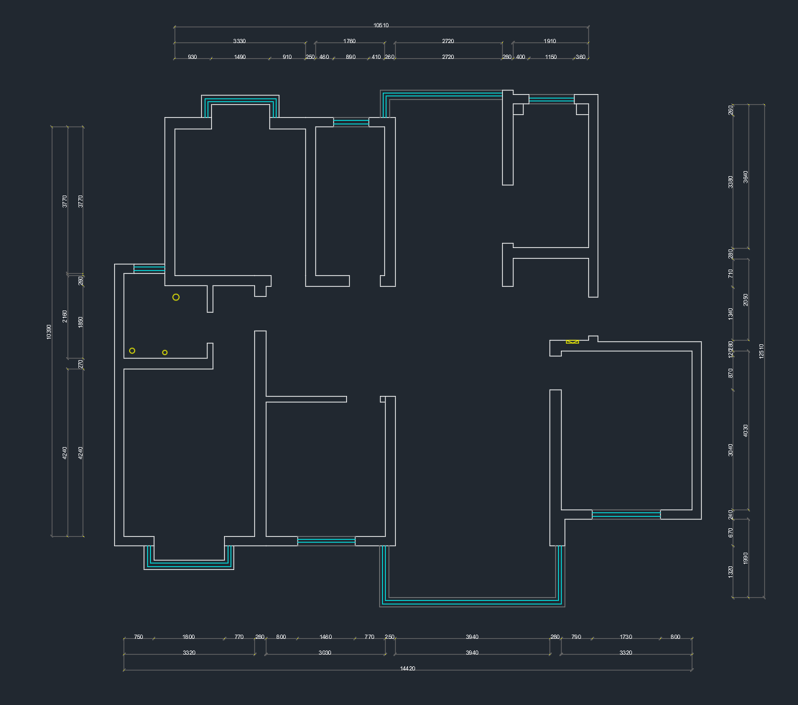
全年工作分析
ANNUAL WORK ANALYSIS
一个标准户型，要求是家里有三代人，爸爸妈妈，爷爷奶奶和俩姐妹，并且还需要书房。
这是一楼，四个房间，两个卫生间，一个厨房、餐厅、客厅。

Slide 9
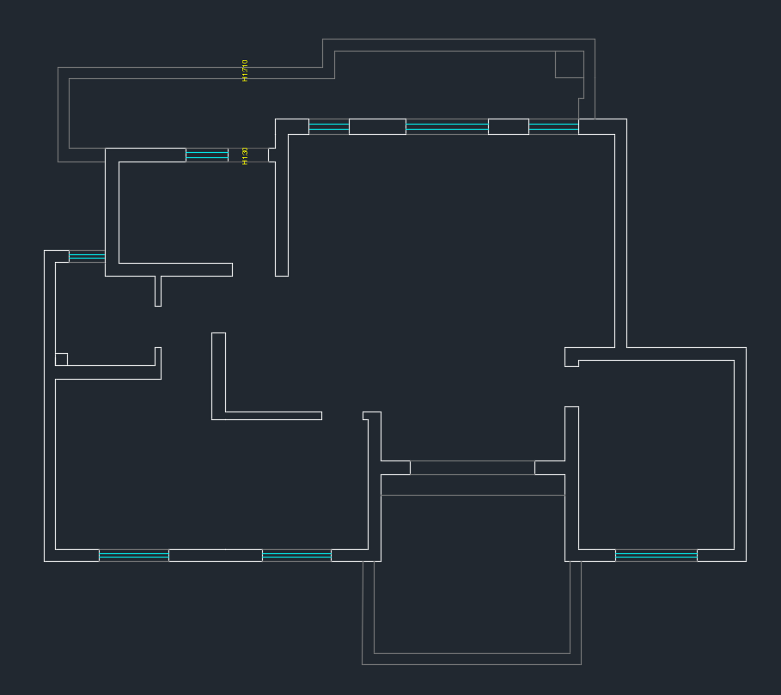
二楼也是三个房间，还有一个很大的活动空间，一个卫生间。

Slide 10
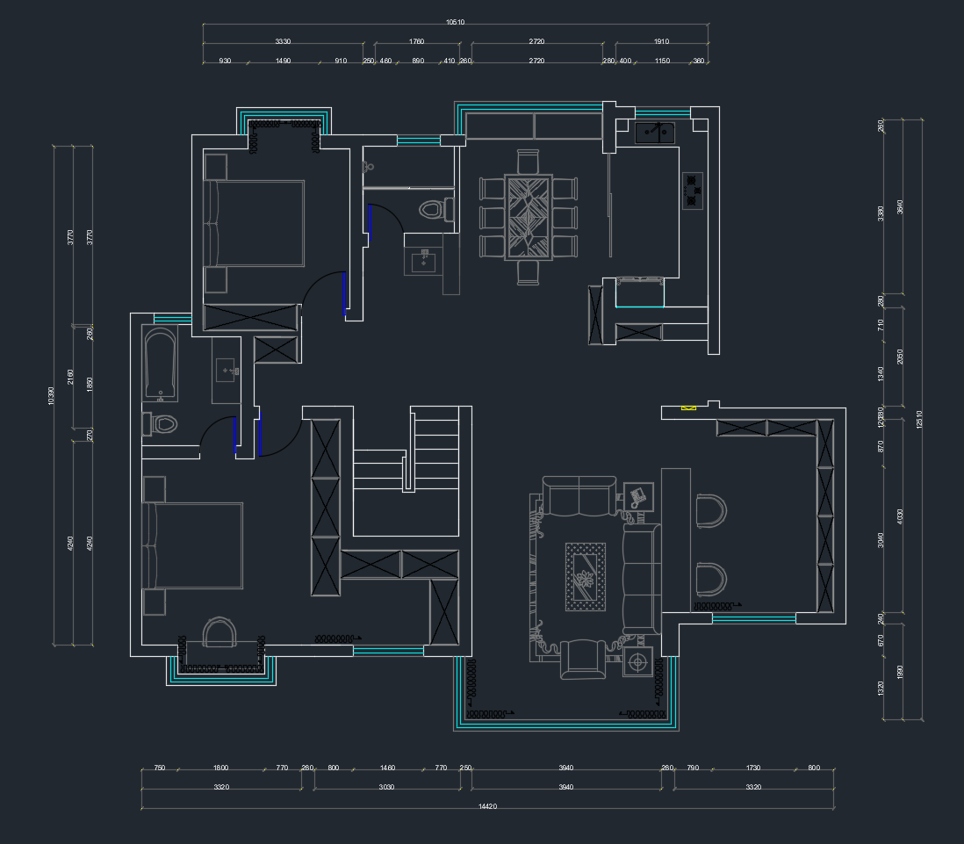
一楼方案一
单击此处添加标题内容，内容需要和标题相配合。
此方案是根据原本的户型来改造， 改动很多墙体。进门的右手边是有一个鞋柜，然后我将客厅和书房做成了半通透的，增加视觉上的冲击，让空间看起来更大。两个卧室分为是爸爸妈妈，爷爷奶奶的房间。敲掉了卫生间的墙，让厅看的宽大些，没有那么狭长。

Slide 11
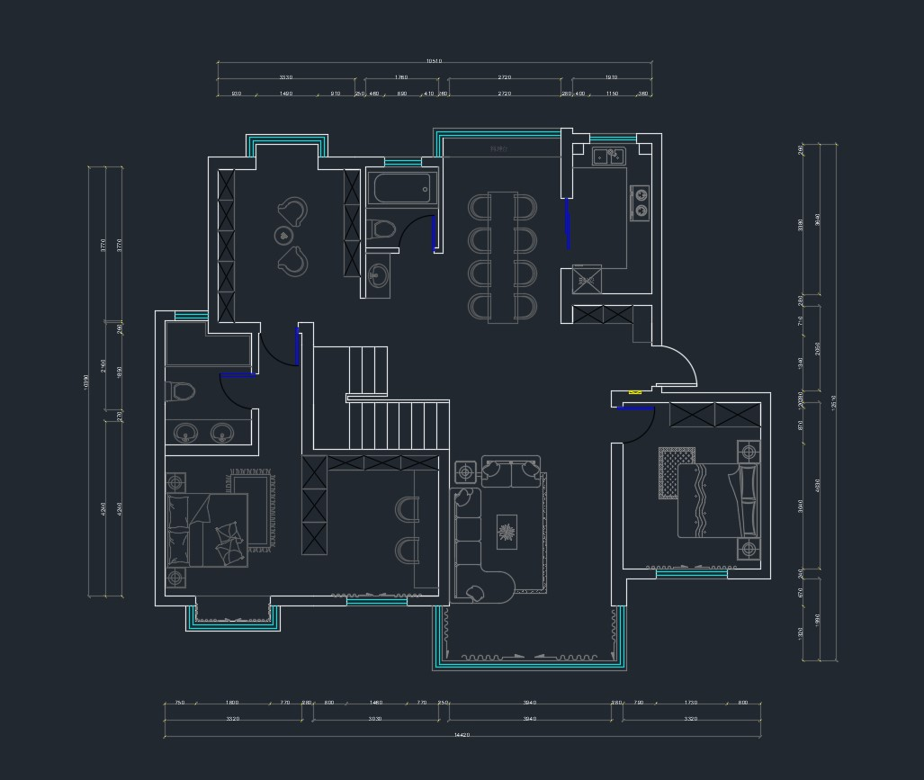
方案二
单击此处添加标题内容，内容需要和标题相配合。
此方案是沈丽萍做的，将最西北的那个房间打通做成了一个公共活动空间，主卧打通，做成了有衣帽间的卧室。

Slide 12
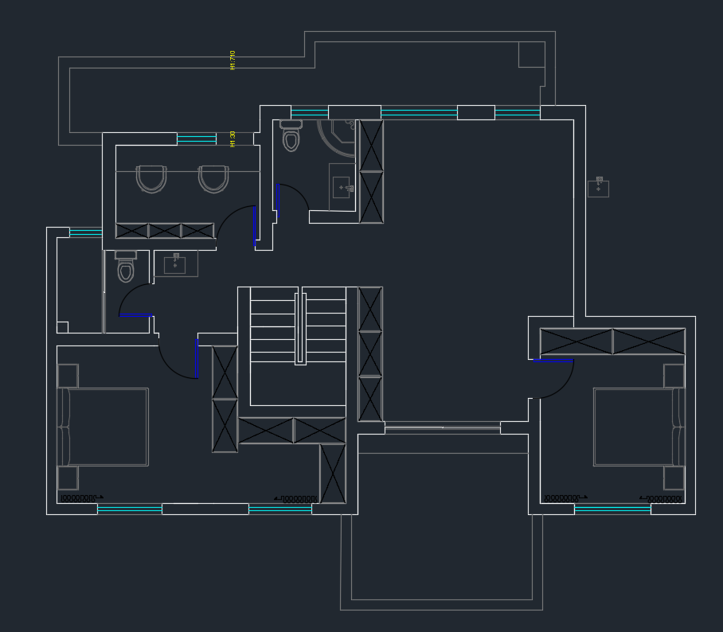
二楼方案一
这个方案没有改动很多墙体差不多就是根据原始户型来的，姐姐妹妹两个人共用一个大房间，另外一个房间偶尔有长辈上来住住，因为隐私问题，所以有加了一个卫生间。

Slide 13
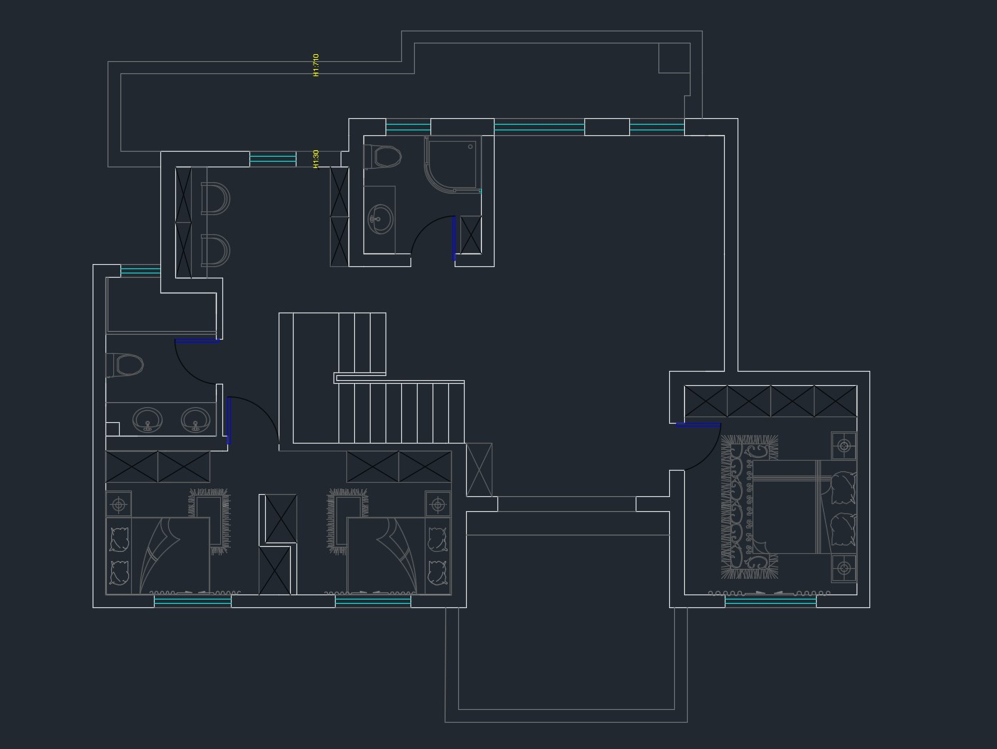
二楼方案二
这个方案没有改动很多墙体差不多就是根据原始户型来的，与方案一不同的是姐姐妹妹两个人用柜子隔开了，让两个人有了自己的空间

Slide 14
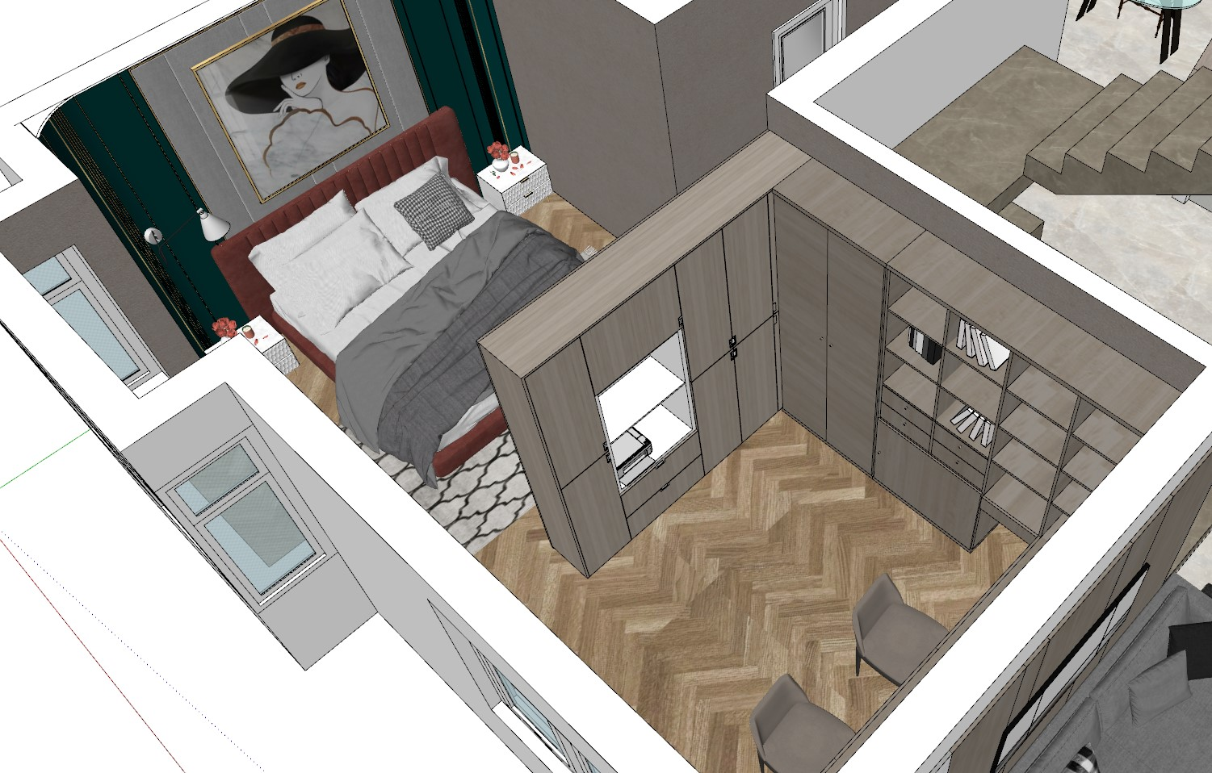
卧室

Slide 15
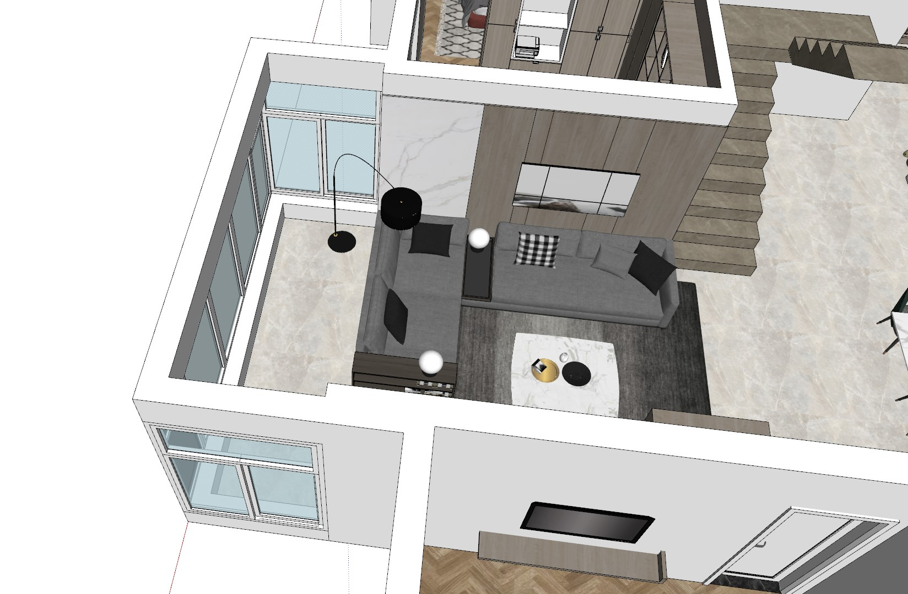
客厅

Slide 16
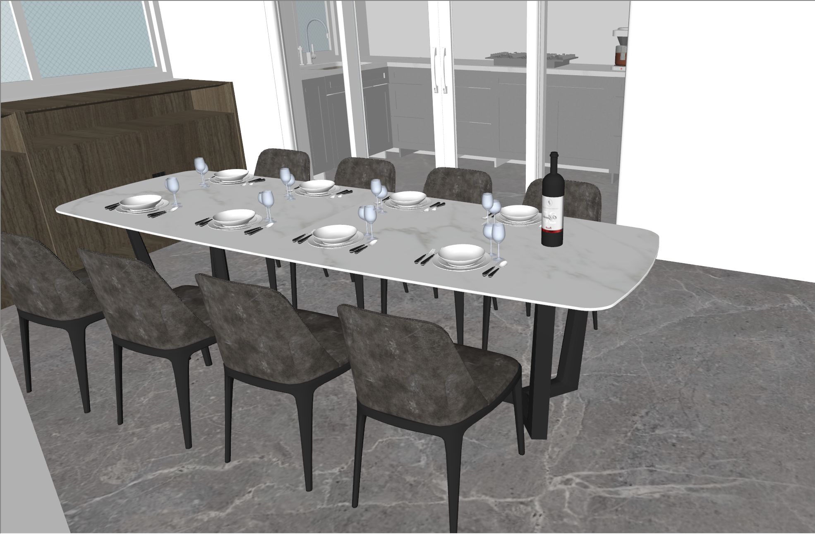
餐厅

Slide 17
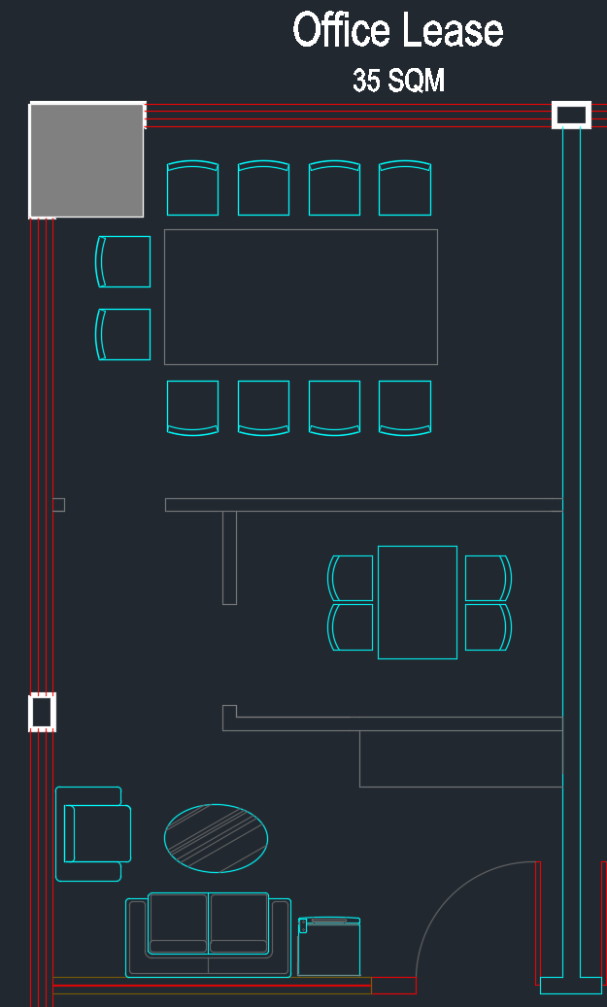
1. 一间可容纳8-10人左右大教室；2. 一个接待区（进门就可看到）可能是两个沙发配一个椭圆茶几，另外放咖啡机和小冰箱的地方；3. 一个半封闭的四人左右小教室。 最好各部分可以独立不要互相干扰。

Slide 18
3
实地考察

Slide 19
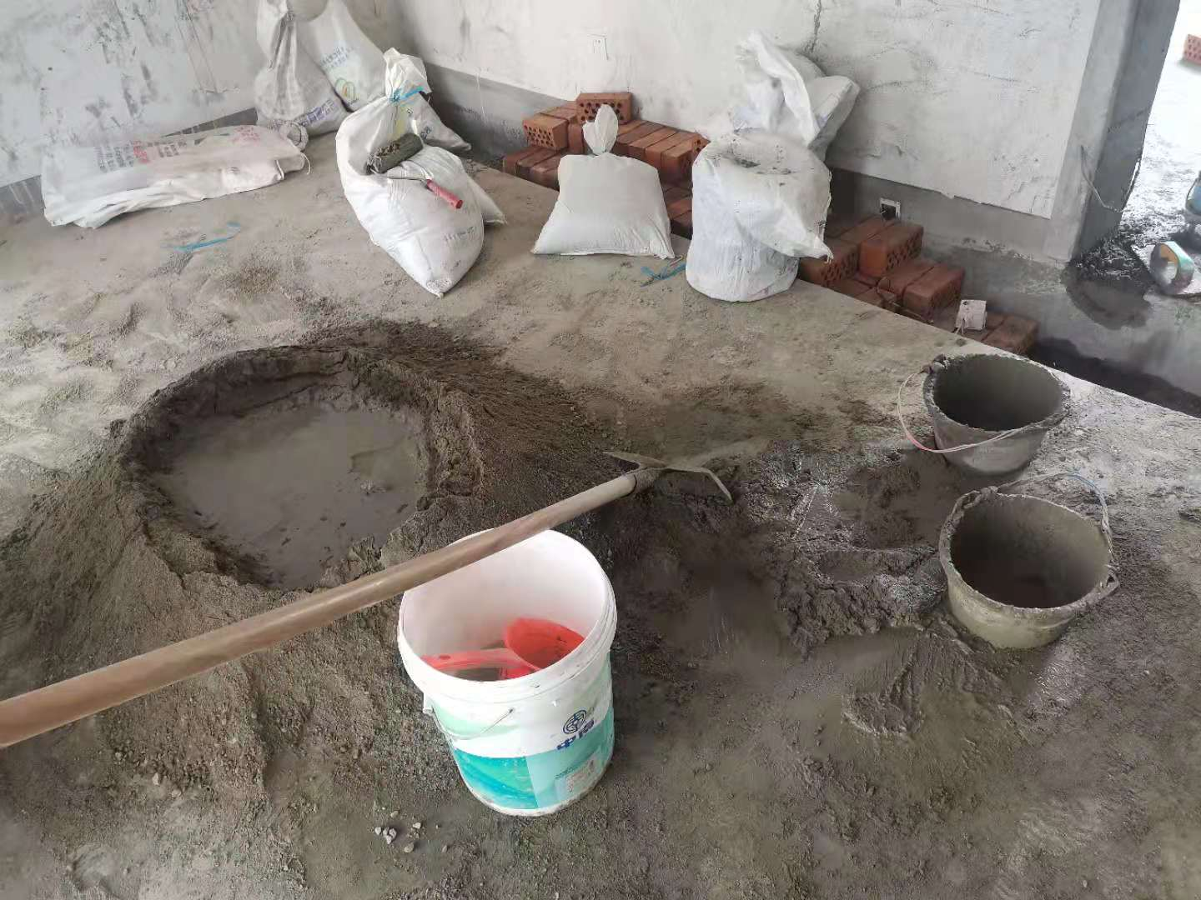
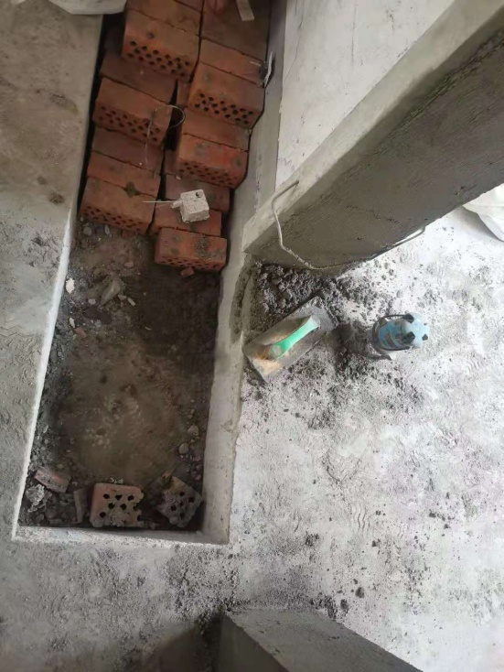
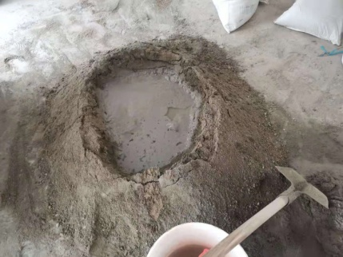
施工现场

Slide 20
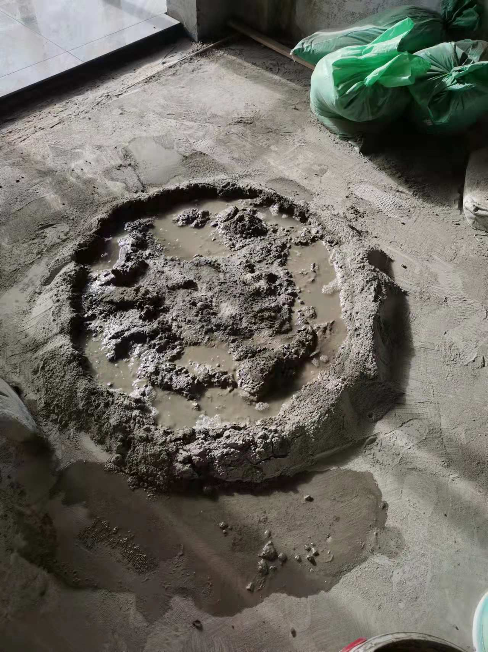
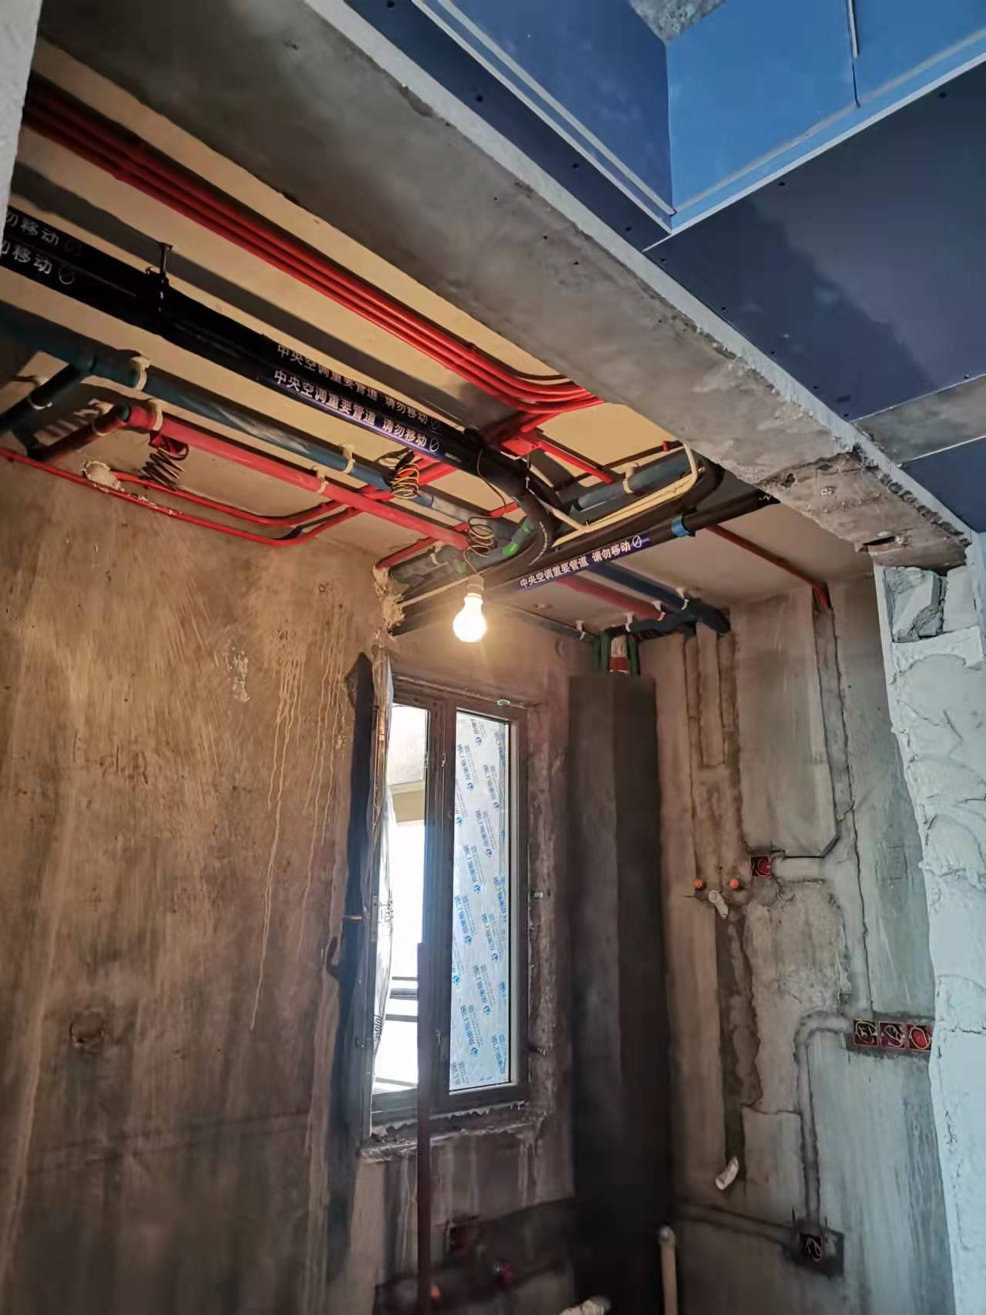
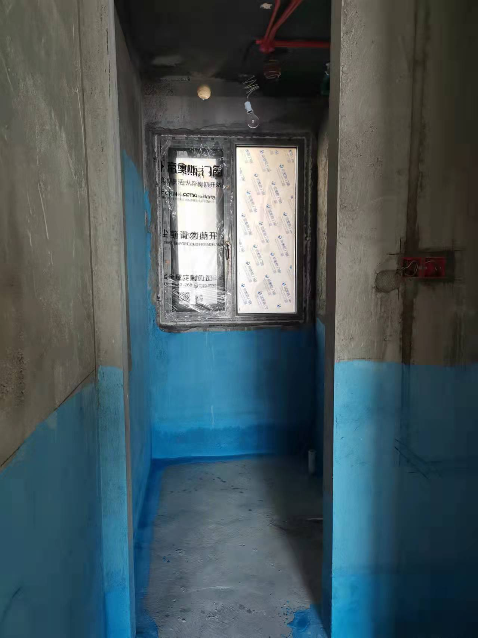
电路施工

Slide 21
4
实习总结

Slide 22
设计的发展存在着一个时代价值观的问题，即什么是设计？为什么而设计？围绕这个问题，不同的时期就会形成不同的设计面貌。
对于多元化的今天，如何找到设计自身的演绎趋势，符合现代社会的发展，这就需要设计师赋予设计以生命，给予设计以人性化的体验。
0
70
90
0
40
90

Slide 23
具备品质
如何选材
毕业计划
如何学习
具备知识

Slide 24

实习总结
通过这次的实习，我对自己的专业有了更为详尽而深刻的了解，并且把它结合实际的经济生活中。
面对许多非常棘手又无奈的问题，通过在学校里所积累知识的，是远远不够的，因为那只是理论而已，我体会到了实际的工作与所学知识是有一定距离的，与应用知识的距离就更为遥远。今后需要针对处于实际环境进一步学习相关的知识。
WORK
CORPO BUSINESS REPORT
提高自己交际能力，跟别人合作。一支真正的团队是一个能够真正为他人付出汗水的而不是虚伪在表面上做功夫。交往的目的是得到他们的认可与他们的信任。因此待人要真诚，时时为人着想，处处为人行事，能够把自己溶入群体，这样才有利于思想与实际行动真正地结合，只有在思想演练，才能在最短的时间里把自己要从事的行业中处于领先的地位。

Slide 25
BUSINESS REPORT
2021
汇报结束
汇报人：郝苏乐 沈丽萍
年终总结
商业计划
企业路演

